Slide 1
Výmenný pobyt v rakúsku 2014
Viktor Pristaš
10.12.2018

Slide 2
Ako sa to celé začalo?
Prvá myšlienka
Marec 2014 – dozvedel som sa o AFS
Apríl – odsúhlasené Rakúsko
Predodchodové sústredenie
August – letisko Schwechat

Slide 3
O AFS
American Ambulance Field Service v roku 1915
1946 – výmenný študijný pobyt pre stredoškolákov
Dnes jedna z najväčších dobrovoľníckych organizácií na svete

Slide 4
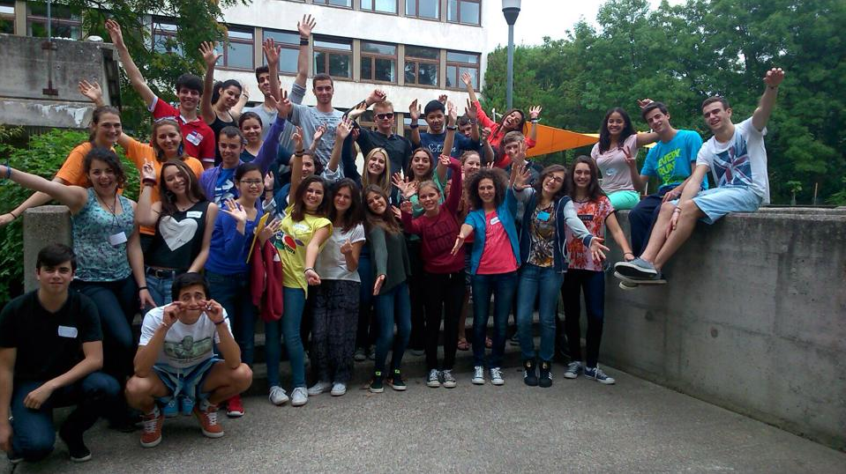
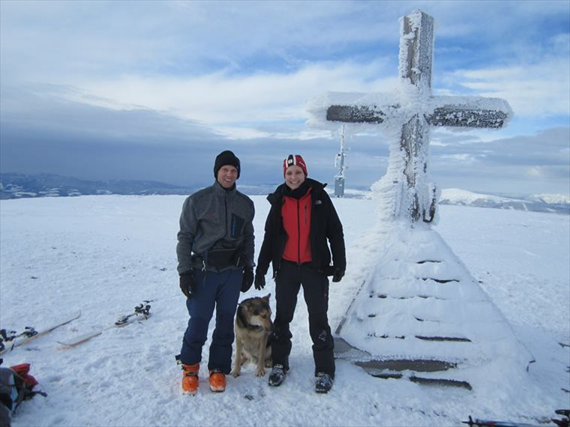
Príchod
22. august
Popríchodové 2 dňové sústredenie
Stretnutie s rodinou
Prvý deň v škole

Slide 5
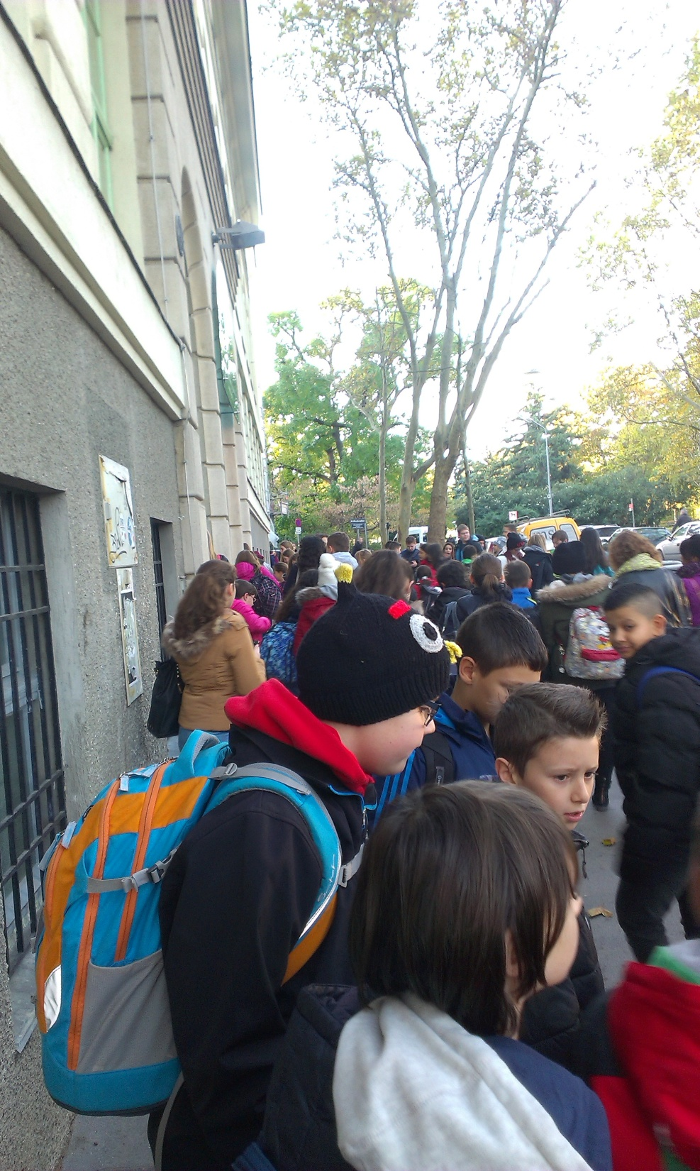
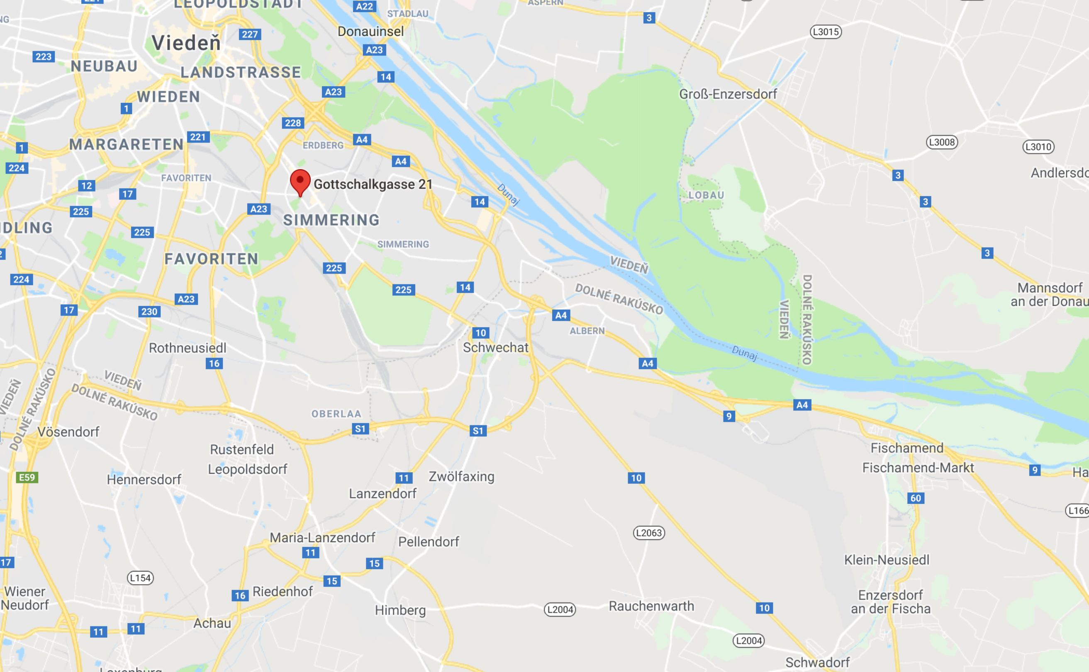
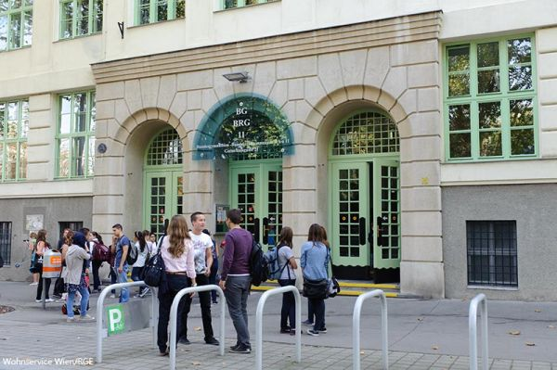
O škole
Gymnázium – jazyková trieda (angličtina, francúzština, latinčina (+ ruština/španielčina))
650 žiakov, 74 učiteľov – učitelia ich poznali po mene
Veľa prisťahovalcov (v mojej triede 9/15)
Veľmi odlišný spôsob učenia

Slide 6
Rozdiely vo výučbe
Aktivita na hodine je hodnotená
Málo písania do zošita, veľa rozprávania a prezentácií
Málo ústnych odpovedí, dôležitá je hlavne písomka
Nepotrebujú ospravedlnenky od lekárov, napriek tomu chodili podstivo

Slide 7
Prečo sa oplatí ísť na výmenný pobyt?
Nový jazyk
Spoznanie novej kultúry, ľudí, prostredia
Osamostatnenie sa
Prispôsobenie sa k novým situáciám
Začlenenie sa do nových skupín
Veľa zábavy

Slide 8
Čo môže prekvapiť?
Kultúrny šok
Jazyková bariéra
Nevhodná rodina
Túžba po domove
Dobiehanie učiva po príchode domov ☺

Slide 9
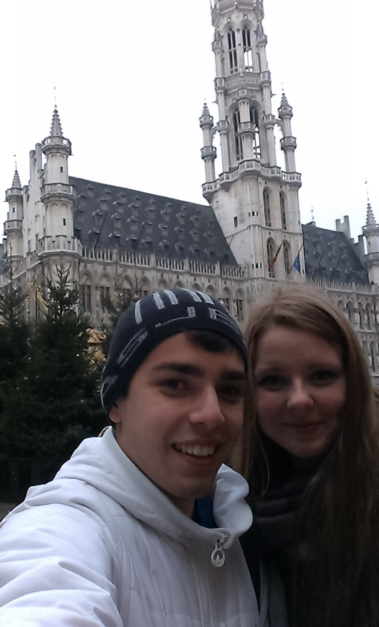
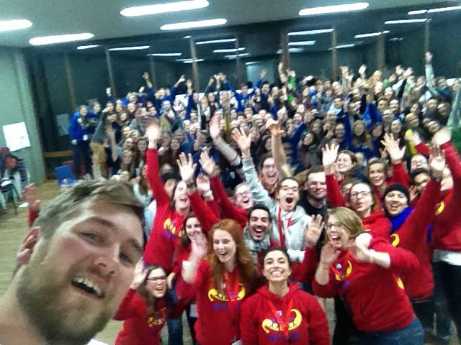
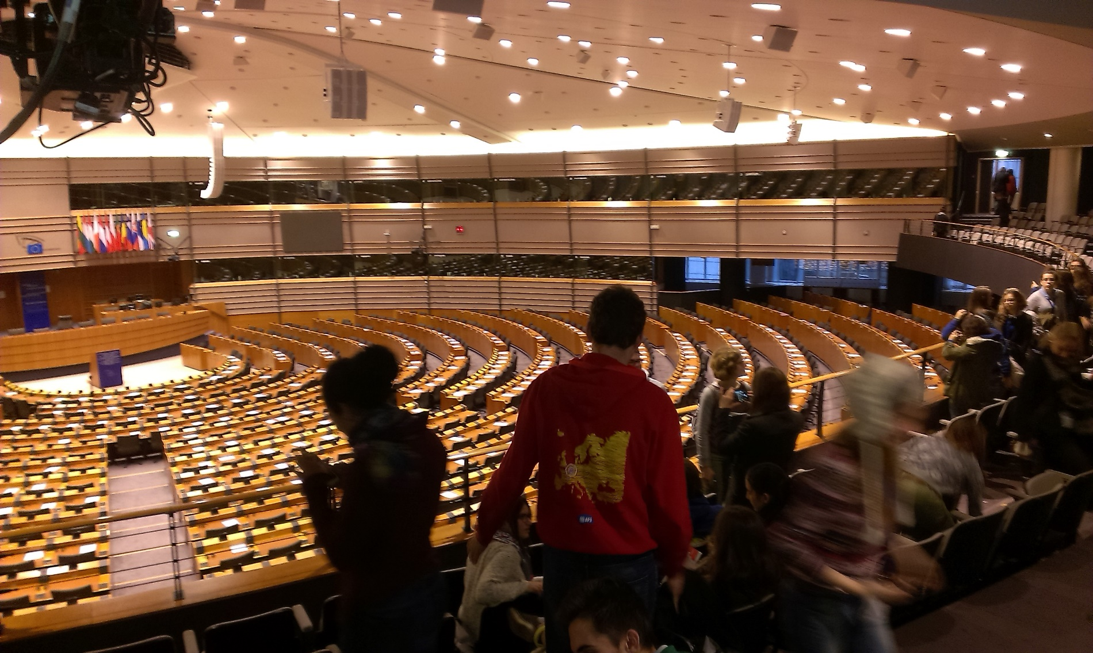
ECTP
European Citizenship Trimester Program
Brusel
200+ ľudí
Zdieľanie zážitkov, workshopy, obhliadka mesta

Slide 10
Ďakujem za pozornosť
Viktor Pristaš

